Slide 1
BACK-END

Slide 2
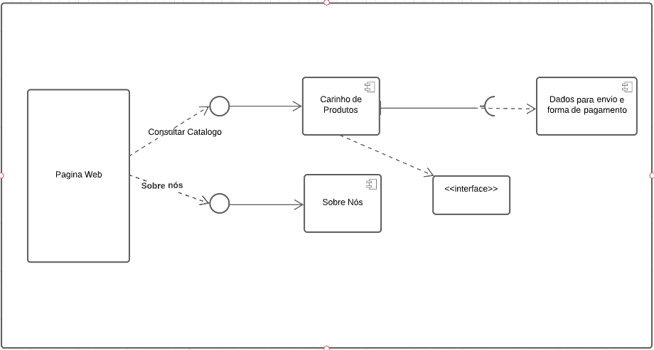
Diagrama de Componentes

Slide 3
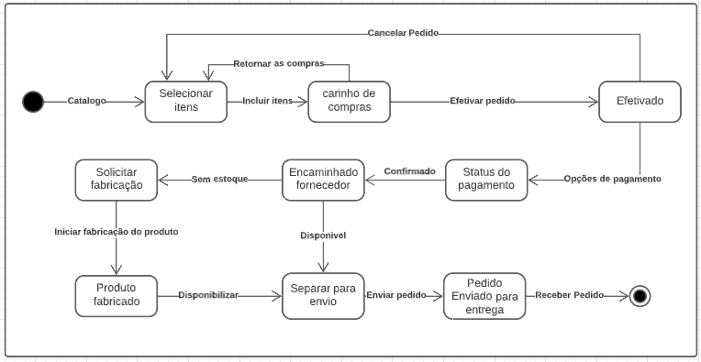
Diagrama de Atividades Seleção de Produtos

Slide 4
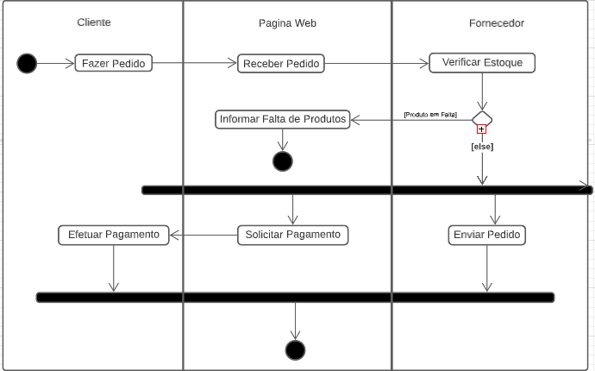
Diagrama de Atividades Pagamento

Slide 5
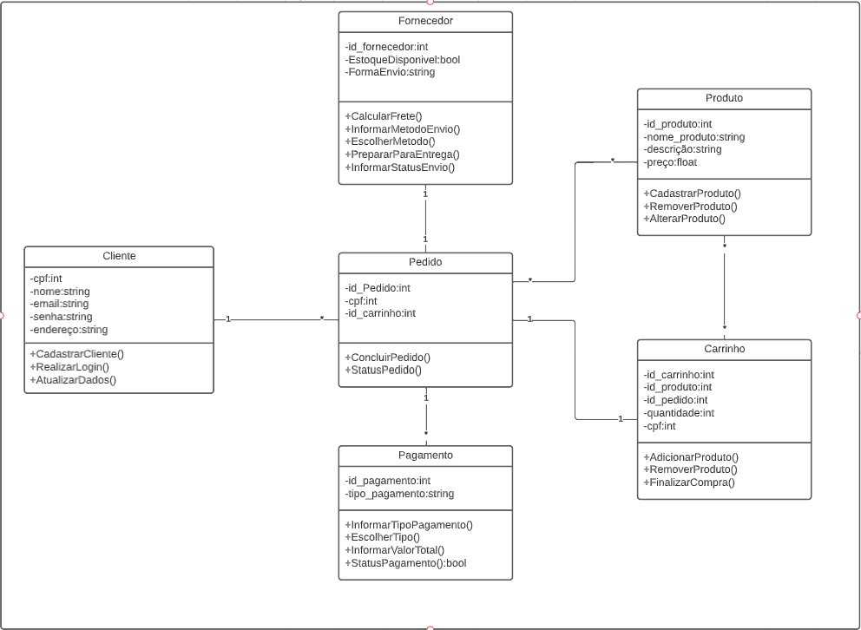
Diagrama de classes

Slide 6


Ideia inicial para Back-end

Slide 7


Slide 8



API
ADMIN
DEBUG

